Slide 1


Slide 2
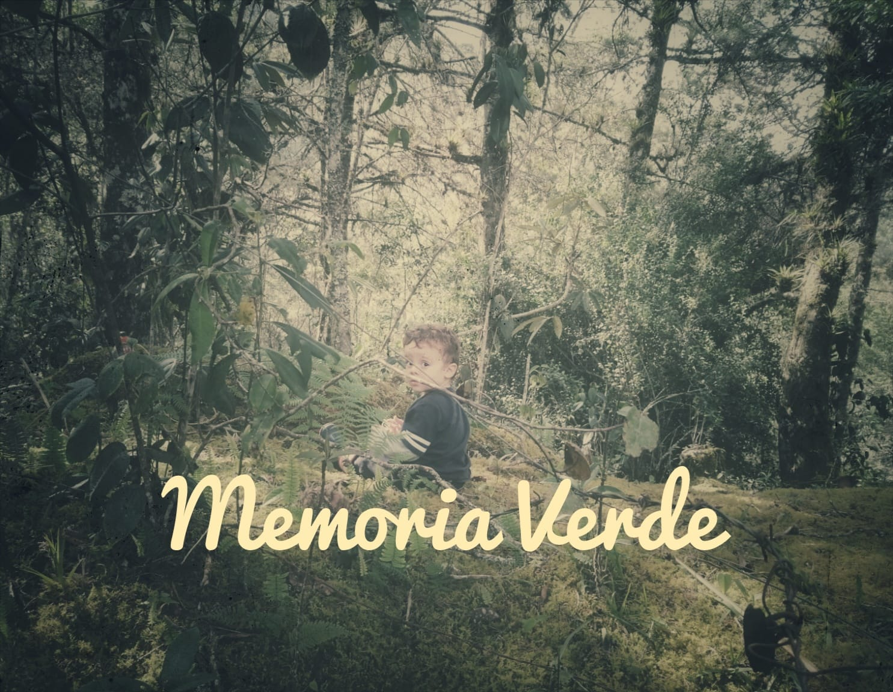
Memoria Verde
Es un proyecto de emprendimiento que explora, reúne, promueve e implementa metodologías amigables con el medio ambiente. La conexión y retorno del ser humano a la naturaleza, la cultura, la memoria y las costumbres campesinas. Ofreciendo experiencias Ecoholísticas personalizadas, que le permitan al individuo en un ambiente rural dirigido, concebirse con-sentido, descansar, respirar, interactuar con el silencio, la naturaleza y la magia.
Realizamos actividades diseñadas a la medida con grupos individuales muy pequeños.

Slide 3
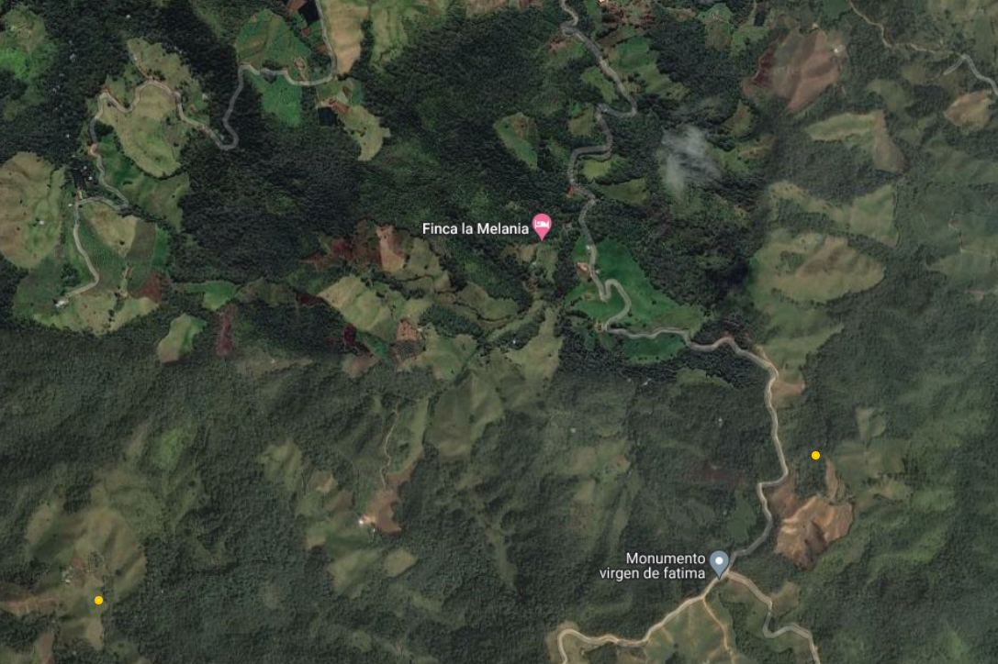
UBICACIÓN GEOGRÁFICA
El proyecto se desarrolla en la Finca la Melania ubicada en la zona rural del municipio de la Unión (La cabecera municipal dista 57 kilómetros de la ciudad de Medellín), en el oriente del departamento de Antioquia – país Colombia. En esta primera etapa en la Melania no hay cabañas, no se presta directamente hospedaje ni alimentación.
La Finca La Melania está ubicada en el sector Siete quebradas de la vereda Piedras Teherán, que dista 8 Kilómetros de la cabecera municipal. Recorrido que se realiza en vehículo entre 25 y 30 minutos. La mayor parte del recorrido se realiza por carretera destapada con excepción de dos placa huellas cortas. Dicha vereda se encuentra entre las veredas Chalarca y Fátima, muy cerca de San Miguel abajo y también tiene vías de conexión por la cueva con la vereda San Juan y por San Miguel con el corregimiento de Mesopotamia.
Es un hermoso lugar ubicado en una zona de regulación hídrica del municipio que contiene bosque nativo y nacimientos de agua, que desembocan en el río Piedras.
CONTACTANOS
Whats app: 3113728552
Email: experienciamemoriaverde@gmail.com
Web: lamelania.com.co
Redes sociales:
Finca la Melania - Google Maps

Slide 4
ACTIVIDADES
Caminata de los sentidos: Consiste en el desplazamiento por senderos, de manera consciente e intencionada. La duración y la dificultad depende del grupo.
Disposición de Zona de alimentación con acto de gratitud: Se dispone un espacio para alimentación tipo picnic en el claro del Ermitaño. Y se acompaña con un acto de gratitud por los alimentos.
Ceremonia de conexión con la naturaleza y ejercicios de respiración: Se realizan ejercicios de conexión y respiración en el bosque de las hadas.
Ceremonia de siembra: Árbol decorado, texto de siembra para ceremonia, si se desea acompañamiento en la ceremonia e instrucciones, espacio dispuesto para la siembra en Paraipaz.

Slide 5
Actividades en el baño sagrado:
Ducha: Con agua de río, caliente, en un espacio entre madera y bamboo, con jabones individuales preparados con aceites naturales.
Jacuzzi herbal: Con agua de plantas dispuestas para cada ocasión.
Mascarilla para el cabello: Elaborada con productos naturales para hidratar el cabello y recuperarle el brillo y vitalidad.
Mascarilla para el rostro: Casera, preparada con productos naturales para humectar y dar lozanía.
Baño y masajes manos: Exfoliación, hidratación y masajes de relación.
Baño y masaje Pies: Limpieza, exfoliación, hidratación y masajes tipo reflexoterapia.
Aromaterapia: Conexión desde las sensaciones que generan los aromas naturales preparados con aceites esenciales.
Masocaricias de amor: Es una terapia dirigida que nos ayuda a conectarnos con nuestro propio cuerpo y con la posibilidad de darnos a otros y conectar con ellos a través de nuestras manos para otorgar descanso.

Slide 6
Actividades de capacitación y fortalecimiento
Clases de pintura (ángeles o pesebres) intencionados
Taller semillas de presencia (cada 3 meses, se realiza clases de Meditación, hata yoga y otras actividades guiadas)
Actividades y Talleres de eco-escritura
Otras actividades a la medida.
Se realizan otras actividades diferentes a las aquí mencionadas como celebraciones, terapias y toda clase de actividades de carácter simbólico, previo acuerdo entre las partes, siempre que tengan como método la conexión y respeto a la naturaleza y las costumbres campesinas.

Slide 7
Tarifas:
ACTIVIDAD | DURACIÓN | VALOR POR PERSONA | OBSERVACIONES
Caminata de los sentidos | Desde 1 hora | $ 20.000 | Máximo grupos de 8 persona y el costo puede variar según la duración del recorrido.
Zona de alimentación con acto de gratitud | Una hora | $10.000 | El espacio cuenta con Lona en forma de mandala y una canasta de picnic para 4 personas.
Ceremonia de conexión con la naturaleza y ejercicios de respiración | 20 minutos | $20.000 | En el tiempo de duración no se tiene en cuenta el desplazamiento. Se requiere aproximadamente 30 minutos de ida y 30 de regreso.

Slide 8
Tarifas:
ACTIVIDAD | DURACIÓN | VALOR POR PERSONA | OBSERVACIONES
Ceremonia de siembra | 2 horas | $ 20.000 | En el costo no está incluido el árbol, si se lleva debe ser nativo y no puede ser pino, de lo contrario el árbol tiene un costo aproximado de $50.000
Ducha: | Hasta 10 minutos | $ 20.000 | Incluye jabón con aceites naturales y sales para exfoliación. Shampoo, toalla y bata de baño.
Jacuzzi herbal: | Hasta 30 minutos | $ 30.000 | El jacuzzi es para 4 personas máximo. Incluye agua de plantas según la intención.

Slide 9
Tarifas:
ACTIVIDAD | DURACIÓN | VALOR POR PERSONA | OBSERVACIONES
Mascarilla para el cabello: | 20 minutos | $ 20.000 | Incluye mascarilla natural, lavado de cabello, tónico, acondicionador. Toalla especial para el secado y cuidado del cabello.
Baño y masajes manos: | 5 minutos | $ 5.000 | Exfoliación y masaje en las manos
Baño y masajes pies: | 5 minutos | $ 10.000 | Baño en agua caliente especial para pies, exfoliación y masajes tipo reflexoterapia

Slide 10
Tarifas:
ACTIVIDAD | DURACIÓN | VALOR POR PERSONA | OBSERVACIONES
Aromaterapia | 15 minutos | $ 10.000 | Incluye porción de aceites para la terapia
masocaricias de amor: | 20 minutos | $ 10.000 | Se instruye a la persona, pareja o grupo familiar, incluye aceite e instructor.
Actividades de fortalecimiento y a la medida | A convenir | Depende de las actividades y número del grupo | Algunas actividades se realizan de manera periódica según programación

Slide 11
NUESTRAS ALIANZAS.
Además de promover nuestros campesinos y emprendedores, realizamos alianzas con diferentes personas y empresas para la prestación colaborativa de servicios y capacitaciones así:
Hospedaje: Posada la Meseta.
Alimentación: Se promueve los restaurantes con quienes se realice convenios en el municipio y la posada la Meseta también proveerá alimentos.
Capacitación:
Esposos Zuluaga Ruiz: Taller semillas de presencia
Lucía contenido Humano: Bio Danza, alimentación consciente…

Slide 12
Medios de pago:
LOS PLANES Y PRODUCTOS PODRÁN PAGARSE DE DIFERENTES MODOS:
Por transferencia electrónica mediante QR a cuenta bancolombia
Transferencia a Nequi
En efectivo
Métodos flexibles:
Con ahorro programado: Nuestros visitantes nos pueden plantear cuál es el plan que prefieren y se divide en cuotas semanales, quincenales o mensuales, separando la fecha en la cual desean disfrutar el plan, de tal modo que al momento de su visita el plan esté completamente cancelado.
Trueque: Se recibirán propuestas de intercambio de bienes y servicios, siendo posible adquirir nuestros productos mediante trueque.

Slide 13
CEREMONIAS
Las ceremonias no hacen parte de ninguna religión o rito, tratan de conectar al ser humano con la naturaleza, resaltando su espiritualidad, el equilibrio, el respeto.
Caminata de los sentidos: Desde la partida con una canción y una conversación que ambiente el grupo se hará una caminata explorando todos los sentidos, se permitirá para la ingesta un producto cosechado en la finca, se invitará a percibir la caminata desde los olores de los diferentes espacios, la belleza del recorrido, las sensaciones del intercambio con las texturas de la naturaleza, y los sonidos de los animales que en su mayoría no pueden verse, el rio, las hojas secas y todas las sensaciones que desde la experiencia nos compenetran con el bosque.
Ceremonia de conexión con la naturaleza: se realiza en el Bosque de las hadas y dependerá del grupo que se reciba, enfatizando la conexión del grupo en su interior y el bosque. No es necesario tener conocimientos previos, ni tener condiciones de alta espiritualidad para participar de la actividad. Solo tener disposición y querer descansar.
Acto de gratitud: se sitúa al momento de la ingesta de alimentos, se hace una reflexión sobre el origen de los alimentos, la tierra que los provee, la posibilidad de la ingesta, la importancia de consumir alimentos saludables y se explica cómo se preparó el alimento que se va a consumir.
Ceremonia de Siembra: En Paraipaz se realiza la siembra de un árbol (se entrega decorado) es especial para personas que a las cuales esta siembra representa un símbolo y una posibilidad de conectarse con la tierra, entre ellas se encuentran grupos de duelo, familias que acaban de recibir un recién nacido, cumpleaños, matrimonios, entre otros, en este espacio podrán leerse los escritos que han preparado previamente para dirigirse a la persona que partió, a la que se recibe, los votos, los deseos para el futuro o cualquier mensaje que se pretenda sembrar. Se entrega un madero para trazar la palabra que identifica al fallecido, el nacido, el número de años que se celebran, la palabra que identifica la pareja o cualquier elemento importante para nombrar el árbol, el acompañante debe hacer una reflexión sobre la ocasión y cómo la naturaleza se conecta directamente con la trascendencia. Este lugar podrá ser visitado en otros momentos porque se pretende su conservación.

Slide 14
BAZAR DEL EMPRENDIMIENTO
Tendremos un espacio disponible (físicamente en la finca y también virtual) con el propósito de abastecer algunas necesidades puntuales de nuestros visitantes, pero al tiempo promover el emprendimiento saludable y artesanal, además de la reutilización de productos para el senderismo. No se venderán productos que no estén dentro de estos parámetros, pero se promoverá la tienda más cercana propia de la vereda para acceder a productos comerciales. Así mismo para que nuestros visitantes accedan a productos alimenticios se proporcionará con antelación listas de lugares en los que se pueden adquirir estos productos antes de iniciar las actividades
Productos para la venta:
Snaks saludables
Mantequilla Gee
Manillas y tejidos
Productos especiales para mujeres en su etapa menstrual
Aromáticas
Café
Herbolaria aromaterapia
Plantas, productos utilizados en el baño sagrado y productos de la finca y de los campesinos.
Productos reutilizados para alquiler: Se propenderá por compartir nuestra idea de no tener que comprar productos de un solo uso, para lo cual tendremos siempre limpios y desinfectados algunos productos que las personas pueden reusar
Botas
Chanclas
Chaquetas
Juegos de mesa
Bolsas plásticas para empacar y no dejar nada en el bosque

